Slide 1
Luchtwegen deel 1

Slide 2
Maar eerst
Welkom.
Wat kom ik doen?
Wat hoort daarbij?
Wat vind ik belangrijk.
Wat vinden jullie belangrijk?
A&A

Slide 3
Filmpje
Video stembanden

Slide 4
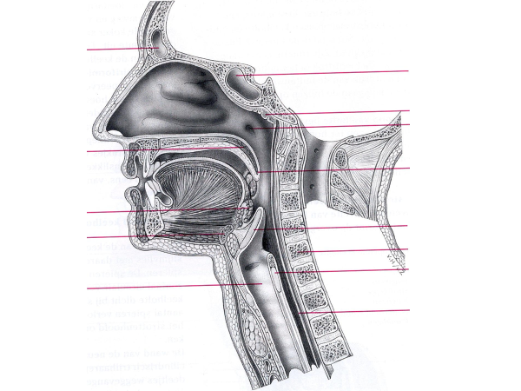
Programma
Neusholte
Mondholte
Keelholte
Strottenhoofd
Leerdoelen:
Ik kan de eerste onderdelen van de luchtweg benoemen.
Ik kan de verschillende functies van de neusholte, mondholte, keelholte en strottenhoofd uitleggen.

Slide 5
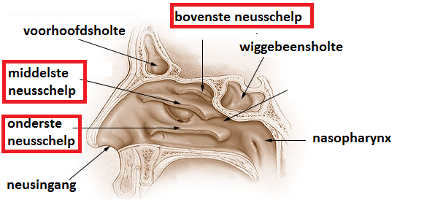
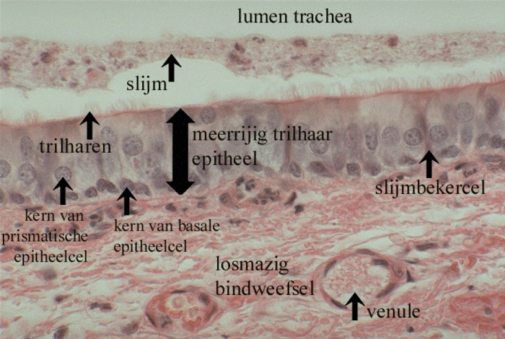
Neusholte
Samenstelling
Neusschelpen/gangen
Functie
Zuivering
Verwarming
Bevochtiging + traanvocht
Verbeterde zuurstofopname
Reuk

Slide 6
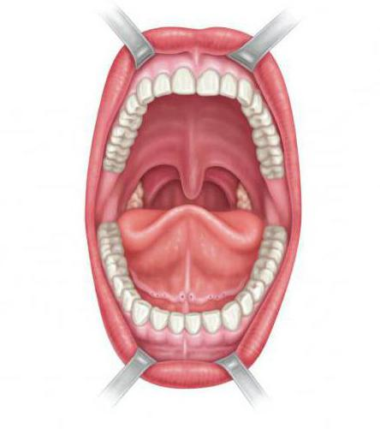
Mondholte
Functie
Hoeveelheid lucht
Klank
Voedsel

Slide 7
Farynx
Keelholte.
strotklepje

Slide 8
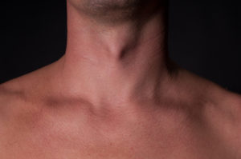
Larynx
Strottenhoofd.
Begin ‘echte’ luchtweg.
Ventraal .
Spier-/kraakbeenkoker versterkt met bindweefsel.

Slide 9
5 minuten
Benen strekken
WC
Twitter, facebook, etc.

Slide 10
Larynx (waar gebleven)
Strottenhoofd.
Begin ‘echte’ luchtweg.
Ventraal .
Spier-/kraakbeenkoker versterkt met bindweefsel.

Slide 11
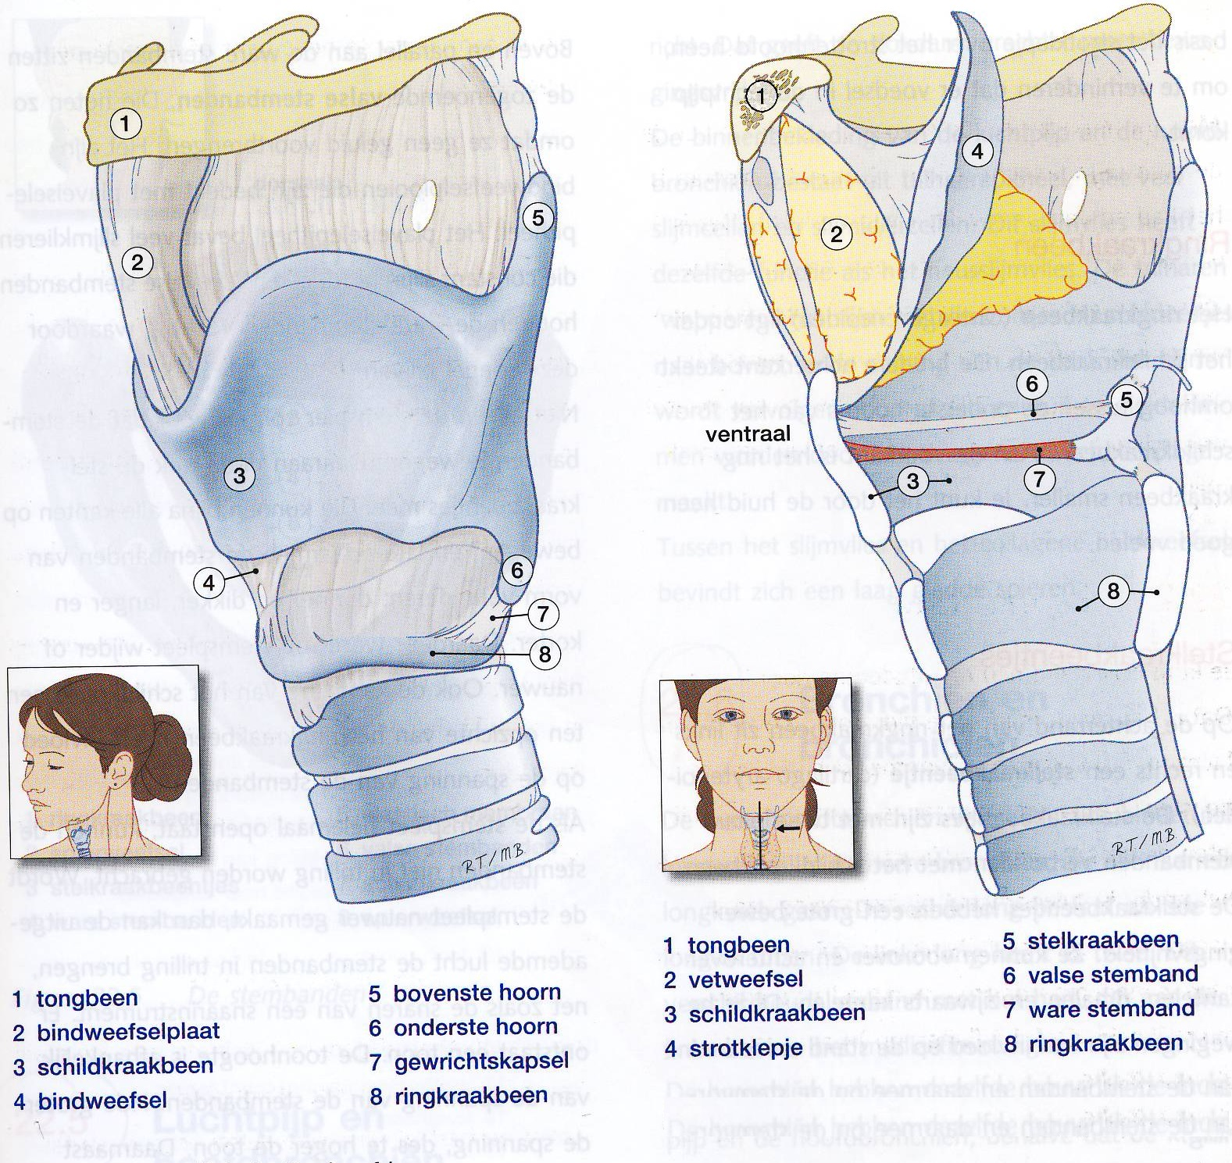
Kraakbeenstructuren van het strottenhoofd
Schildkraakbeen (Adamsappel)
Stelkraakbeen
Ringkraakbeen
Epiglottis

Slide 12
Opdracht
W) Beantwoord de vragen.
H) Gebruik aantekeningen van deze les en bronnen op internet.
H) Papier of op Word.
T) 14:40 af.
U) Lesstof verwerkt met vragen die je beantwoord hebt.
K) Feedback
Tips en Tops.

Slide 13
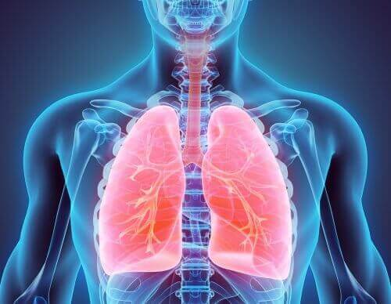
Volgende week

